Slide 1
Portafolio Virtual de Evidencias Etapa II
Tendidos contra el machismo 2019-2020
Portafolio virtual de evidencias

Slide 2
Centro Escolar del Tepeyac Clave de incorporación 6863
6° reparatoria
EQUIPO Nº. 1

Slide 3
Participantes
Maestros participantes | Asignaturas
Norma Angélica Moyers Alonso | Problemas Políticos y Sociales de México
José Manuel Perabeles | Derecho
Gabriela Sobrado | Contabilidad y Administración
Josefa Aliseda Gallego | Literatura Mexicana e Iberoamericana

Slide 4
6° Preparatoria. Ciclo Escolar 2019 - 2020
Fecha de Inicio: 9 de septiembre 2019
Fecha de Término: 24 de febrero 2020
Notes:
Agregar fecha de inicio y término

Slide 5
Proyecto:
Tendidos contra el machismo 2019-2020

Slide 6
Justificación
El machismo ha estado presente en la sociedad mexicana desde hace mucho tiempo. Lo encontramos en las telenovelas, películas, ámbitos laborales, familias y relaciones; ha sido tolerado e incluso celebrado.
A lo largo de sus vidas las mujeres y las niñas sufren en todos los ámbitos en que se desarrollan diferentes tipos de violencia en el hogar, el trabajo, la escuela, el espacio público y ahora en las redes sociales, mismos que son producto de la desigualdad y de la discriminación de género.
Como el Estado de México es la entidad donde se ejerce mayor violencia emocional, económica, física y sexual hacia una mujer por parte de su pareja (53.3% de los casos), los alumnos de sexto año de bachillerato del Centro Escolar del Tepeyac, ubicado en el municipio de Naucalpan, han decidido que se concientice a la comunidad educativa de la problemática que representa el machismo como promotor y detonador de la violencia contra las mujeres.

Slide 7
El machismo en el Estado de México es un problema que atañe a toda la población, en la cual está inserta la comunidad educativa del Centro Escolar del Tepeyac, y por ello los alumnos de sexto de bachillerato han decidido realizar un proyecto que abarca diferentes etapas que incluyen: la lectura de textos que expliquen y analicen lo que es el machismo en la sociedad mexicana, la elaboración de una encuesta en la que se integren diferentes preguntas que concienticen a los alumnos sobre el machismo en su entorno social, familiar y escolar, la publicación de resultados para que sean divulgados en la institución y la propuesta de acciones para iniciar su erradicación y permitir el desarrollo óptimo de una sociedad sin violencia contra la mujer.

Slide 8
Objetivo General
Identificar las conductas machistas que persisten en la población escolar del centro educativo para que se concientice a la comunidad y así proponer acciones las erradiquen.
Notes:
¿Cómo? Erradicar es muy ambicioso podemos acotarlo mejor a proponer acciones que ayuden a mejorar? Delimitar el dónde más claramente y a menor escala.

Slide 9
Objetivos por asignatura
Asignatura | Objetivo
PPSM | Identificar los elementos de la sociedad mexicana que favorecen el machismo e identificar la problemática dentro de la sociedad que genera las conductas machistas.
Derecho | Identificar y comprender el temario de machismo en México. Identificar la problemática dentro de la sociedad que generan las conductas machistas así como, conocer los alcances y sanciones que tiene la violencia intrafamiliar en la legislación mexicana.
Contabilidad | Mediante una encuesta, obtener estadísticas y conclusiones de los datos más relevantes del machismo en el Estado de México para llevar a cabo una campaña publicitaria que concientice a la población y disminuirlo.
Literatura | Identificar en la literatura las características de la mujer y el macho mexicano.
Notes:
Redactar los objetivos en base a la taxonomía de bloom. ¿Qué?, ¿Cómo? ¿Para qué? ¿Con base a qué parámetro? Completar los faltantes.

Slide 10
8. Documentación de Actividades y Evidencias de Enseñanza
Contabilidad y Gestiones Administrativas.
Tema: Proceso administrativo; planeación: encuesta, áreas funcionales de empresas: mercadotecnia.
Problemas Políticos, Económicos y Sociales de México.
Tema: Estructura Social de México: machismo.
Derecho.
Tema: matrimonio: derechos y obligaciones; familia: derechos y obligaciones; Violencia intrafamiliar.
Literatura Mexicana e Iberoamericana.
Tema: Literatura de la Revolución: Ateneo de la Juventud; Literatura Contemporánea: ensayo.

Slide 11
Justificación de la actividad. Dar respuesta a preguntas guía, necesidades del grupo, objetivos.
¿Qué es el machismo y cómo está presente en la interacción social? ¿Cómo los medios de comunicación favorecen la conducta machista?
¿Cuál es la legislación actual con respecto al machismo en México?
¿El nivel de instrucción en el caso de las mujeres influye en su tolerancia ante las conductas machistas de sus parejas y de la sociedad?
¿Incide la literatura en el comportamiento femenino?

Slide 12
8. Descripción del desarrollo de la actividad. Pasos y organización del grupo.
Lectura en clase de algunos capítulos del libro de Castañeda, Marina.
Análisis de la lectura.
Discusión de los tópicos tratados en ella.

Slide 13
8. Descripción del cierre de la actividad. Pasos y organización del grupo
Tras el análisis y la discusión de los tópicos extraídos de la lectura señalada.
Se delimitaron seis preguntas que se imprimirán en hojas de colores (uno para la población estudiantil femenina y otro para la población estudiantil masculina), se seleccionarán los colores, se imprimirán las papeletas con las preguntas.
Se procedió a generar las preguntas que se harían en la encuesta.

Slide 14
8 Descripción de lo que se hará con los resultados de la actividad
Motivar a la comunidad educativa para que participe de manera consciente, objetiva y puntual al responder preguntas.

Slide 15
8 Análisis. Contrastación de los esperado y lo sucedido
Al leer las papeletas los alumnos descubrirán si la comunidad encuestada comprendió lo que se le preguntaba y si las respuestas estaban en concordancia con la importancia de los temas cuestionados y cumplían de manera puntual con la seriedad del tema del proyecto.
Una vez analizadas las papeletas se descubrió que un gran porcentaje de la comunidad encuestada no tomo el proyecto con la debida seriedad y que por el contrario respondieron en ocasiones con un tono de burla lo que quizás denotaría una defensa al tocar puntos sensibles.

Slide 16
8 Toma de decisiones
Considerando que algunas respuestas no eran serias, se tomo la decisión de que la campaña final producto de este proyecto haga el hincapié en ciertos puntos que los alumnos no atendieron con la seriedad adecuada.

Slide 17
9. Asignaturas participantes, temas o conceptos de cada
Contabilidad y Gestiones Administrativas.
Tema: Proceso administrativo; planeación: encuesta, áreas funcionales de empresas: mercadotecnia.
Problemas Políticos, Económicos y Sociales de México.
Tema: Estructura Social de México: machismo.
Derecho.
Tema: matrimonio: derechos y obligaciones; familia: derechos y obligaciones; Violencia intrafamiliar.
Literatura Mexicana e Iberoamericana.
Tema: Literatura de la Revolución: Ateneo de la Juventud; Literatura Contemporánea: ensayo.

Slide 18
9. Justificación de la actividad. Dar respuesta a preguntas guía, necesidades del grupo, objetivos.
¿Qué es el machismo y cómo está presente en la interacción social? ¿Cómo los medios de comunicación favorecen la conducta machista?
¿Cuál es la legislación actual con respecto al machismo en México?
¿El nivel de instrucción en el caso de las mujeres influye en su tolerancia ante las conductas machistas de sus parejas y de la sociedad?
¿Incide la literatura en el comportamiento femenino?

Slide 19
9. Justificación de la actividad, dar respuesta a preguntas guía, necesidades del grupo, objetivos, etc.
Como el Estado de México es la entidad donde se ejerce mayor violencia emocional, económica, física y sexual hacia una mujer por parte de su pareja (53.3% de los casos), los alumnos de sexto año de bachillerato del Centro Escolar del Tepeyac, ubicado en el municipio de Naucalpan, han decidido que se concientice a la comunidad educativa de la problemática que representa el machismo como promotor y detonador de la violencia contra las mujeres.

Slide 20
9. Descripción de la apertura de la actividad. Pasos y organización del grupo
1. DEFINIR LAS PREGUNTAS QUE SE APLICARÍAN EN LA ENCUESTA.
2. ELABORAR LAS PAPELETAS PARA LA ENCUESTA.
3. HACER LAS URNAS DONDE SE DEPOSITARÍAN LAS PAPELETAS.
4. APLICAR LA ENCUESTA EN LOS SALONES DE BACHILLERATO
5. CONSTRUIR EL TENDEDERO
6. MONTAR EL TENDEDERO
7. TENDER LAS PAPELETAS CLASIFICADAS POR PREGUNTAS
8. EXHIBIR EL TENDEDERO ANTE LA COMUNIDAD EDUCATIVA INCLUIDOS PADRES DE FAMILIA DURANTE TRES DÍAS
9. RETIRAR EL TENDEDERO , CLASIFICAR LAS PAPELETAS
10. CLASIFICAR LAS RESPUESTAS EN LAS PAPELETAS
11. VACIAR DATOS Y ELABORAR ESTADÍSTICA
12. INTERPRETAR DATOS
13. ANÁLISIS DE DATOS
14. GENERAR CONCLUSIONES SOBRE EL TEMA

Slide 21
9. Descripción del desarrollo de la actividad
5.CONSTRUIR EL TENDEDERO
6. MONTAR EL TENDEDERO
7. TENDER LAS PAPELETAS CLASIFICADAS POR PREGUNTAS
8. EXHIBIR EL TENDEDERO ANTE LA COMUNIDAD EDUCATIVA INCLUIDOS PADRES DE FAMILIA DURANTE TRES DÍAS

Slide 22
9. Descripción del cierre de la actividad
9. RETIRAR EL TENDEDERO , CLASIFICAR LAS PAPELETAS
10. CLASIFICAR LAS RESPUESTAS EN LAS PAPELETAS
11. VACIAR DATOS Y ELABORAR ESTADÍSTICA
12. INTERPRETAR DATOS
13. ANÁLISIS DE DATOS
14. GENERAR CONCLUSIONES SOBRE EL TEMA

Slide 23
9. Descripción de lo que se hará con los resultados de la actividad
15. DISEÑAR CAMPAÑA CONCIENTIZADORA

Slide 24
9. Análisis. Contrastación de lo esperado y lo sucedido. Aspectos a mejorar
Al realizar esta actividad los titulares de las asignaturas involucradas, nos dimos cuenta de que a partir de todas estas disciplinas podemos abordar el tema del machismo desde los diferentes puntos de vista, es decir, desde la interdisciplinariedad, pues cada uno de nosotros aportó preguntas muy puntuales sobre el tema.

Slide 25
9. Toma de decisiones
Los titulares de las disciplinas involucradas acordamos que una vez que tengamos los resultados de la encuesta, enfatizaremos desde nuestra especialidad en aquellos puntos que haya que reforzar y potencializar para obtener mejores resultados una vez realizada la campaña concientizadora.

Slide 26
10. Asignaturas participantes, temas o conceptos de cada
Contabilidad y Gestiones Administrativas.
Tema: Proceso administrativo; planeación: encuesta, áreas funcionales de empresas: mercadotecnia.
Problemas Políticos, Económicos y Sociales de México.
Tema: Estructura Social de México: machismo.
Derecho.
Tema: matrimonio: derechos y obligaciones; familia: derechos y obligaciones; Violencia intrafamiliar.
Literatura Mexicana e Iberoamericana.
Tema: Literatura de la Revolución: Ateneo de la Juventud; Literatura Contemporánea: ensayo.

Slide 27
10. Justificación de la actividad. Dar respuesta a preguntas guía, necesidades del grupo, objetivos.
¿Qué es el machismo y cómo está presente en la interacción social? ¿Cómo los medios de comunicación favorecen la conducta machista?
¿Cuál es la legislación actual con respecto al machismo en México?
¿El nivel de instrucción en el caso de las mujeres influye en su tolerancia ante las conductas machistas de sus parejas y de la sociedad?
¿Incide la literatura en el comportamiento femenino?

Slide 28
10. Justificación de la actividad, dar respuesta a preguntas guía, necesidades del grupo, objetivos, etc.
Como el Estado de México es la entidad donde se ejerce mayor violencia emocional, económica, física y sexual hacia una mujer por parte de su pareja (53.3% de los casos), los alumnos de sexto año de bachillerato del Centro Escolar del Tepeyac, ubicado en el municipio de Naucalpan, han decidido que se concientice a la comunidad educativa de la problemática que representa el machismo como promotor y detonador de la violencia contra las mujeres.

Slide 29
10. Descripción de apertura de la actividad. Pasos y organización del grupo.
1. DEFINIR LAS PREGUNTAS QUE SE APLICARÍAN EN LA ENCUESTA.
2. ELABORAR LAS PAPELETAS PARA LA ENCUESTA.
3. HACER LAS URNAS DONDE SE DEPOSITARÍAN LAS PAPELETAS.
4. APLICAR LA ENCUESTA EN LOS SALONES DE BACHILLERATO
5. CONSTRUIR EL TENDEDERO
6. MONTAR EL TENDEDERO
7. TENDER LAS PAPELETAS CLASIFICADAS POR PREGUNTAS
8. EXHIBIR EL TENDEDERO ANTE LA COMUNIDAD EDUCATIVA INCLUIDOS PADRES DE FAMILIA DURANTE TRES DÍAS
9. RETIRAR EL TENDEDERO , CLASIFICAR LAS PAPELETAS
10. CLASIFICAR LAS RESPUESTAS EN LAS PAPELETAS
11. VACIAR DATOS Y ELABORAR ESTADÍSTICA
12. INTERPRETAR DATOS
13. ANÁLISIS DE DATOS
14. GENERAR CONCLUSIONES SOBRE EL TEMA

Slide 30
10. Descripción del desarrollo de la actividad. Pasos y organización del grupo
5.CONSTRUIR EL TENDEDERO
6. MONTAR EL TENDEDERO
7. TENDER LAS PAPELETAS CLASIFICADAS POR PREGUNTAS
8. EXHIBIR EL TENDEDERO ANTE LA COMUNIDAD EDUCATIVA INCLUIDOS PADRES DE FAMILIA DURANTE TRES DÍAS

Slide 31
10. Descripción del cierre de la actividad. Pasos y organización del grupo
9. RETIRAR EL TENDEDERO , CLASIFICAR LAS PAPELETAS
10. CLASIFICAR LAS RESPUESTAS EN LAS PAPELETAS
11. VACIAR DATOS Y ELABORAR ESTADÍSTICA
12. INTERPRETAR DATOS
13. ANÁLISIS DE DATOS
14. GENERAR CONCLUSIONES SOBRE EL TEMA

Slide 32
10. Descripción de lo que se hará con los resultados de la actividad
15. DISEÑAR CAMPAÑA CONCIENTIZADORA

Slide 33
10. Análisis. Contrastación de lo esperado y lo sucedido. Aspectos a mejorar
Al realizar esta actividad los titulares de las asignaturas involucradas, nos dimos cuenta de que a partir de todas estas disciplinas podemos abordar el tema del machismo desde los diferentes puntos de vista, es decir, desde la interdisciplinariedad, pues cada uno de nosotros aportó preguntas muy puntuales sobre el tema.

Slide 34
10. Toma de decisiones
Los titulares de las disciplinas involucradas acordamos que una vez que tengamos los resultados de la encuesta, enfatizaremos desde nuestra especialidad en aquellos puntos que haya que reforzar y potencializar para obtener mejores resultados una vez realizada la campaña concientizadora.

Slide 35
11 Asignaturas participantes, temas o conceptos de cada
Contabilidad y Gestiones Administrativas.
Tema: Proceso administrativo; planeación: encuesta, áreas funcionales de empresas: mercadotecnia.
Problemas Políticos, Económicos y Sociales de México.
Tema: Estructura Social de México: machismo.
Derecho.
Tema: matrimonio: derechos y obligaciones; familia: derechos y obligaciones; Violencia intrafamiliar.
Literatura Mexicana e Iberoamericana.
Tema: Literatura de la Revolución: Ateneo de la Juventud; Literatura Contemporánea: ensayo.

Slide 36
11. Justificación de la actividad. Dar respuesta a preguntas guía, necesidades del grupo, objetivos.
¿Qué es el machismo y cómo está presente en la interacción social? ¿Cómo los medios de comunicación favorecen la conducta machista?
¿Cuál es la legislación actual con respecto al machismo en México?
¿El nivel de instrucción en el caso de las mujeres influye en su tolerancia ante las conductas machistas de sus parejas y de la sociedad?
¿Incide la literatura en el comportamiento femenino?

Slide 37
11.. Justificación de la actividad, dar respuesta a preguntas guía, necesidades del grupo, objetivos, etc.
Como el Estado de México es la entidad donde se ejerce mayor violencia emocional, económica, física y sexual hacia una mujer por parte de su pareja (53.3% de los casos), los alumnos de sexto año de bachillerato del Centro Escolar del Tepeyac, ubicado en el municipio de Naucalpan, han decidido que se concientice a la comunidad educativa de la problemática que representa el machismo como promotor y detonador de la violencia contra las mujeres.

Slide 38
11. Descripción de la apertura de la actividad. Pasos y organización del grupo
Contabilidad y Gestiones Administrativas
Mediante una encuesta obtener estadísticas y conclusiones de los datos más relevantes del machismo en el Estado de México.
Problemas Políticos, Económico
Identificar los elementos de la sociedad mexicana que favorecen el machismo
Identificar la problemática dentro de la sociedad que generan las conductas machistas.
DERECHO
Identificar y comprender el termino de machismo en México.
Identificar la problemática dentro de la sociedad que generan las conductas machistas, así como conocer los alcances y sanciones que tiene la violencia intrafamiliar en nuestra legislación mexicana.
Literatura Mexicana e Iberoamericana
Identicar en la literatura las características de la mujer y el macho mexicano.

Slide 39
11. Descripción del desarrollo de la actividad. Pasos y organización del grupo
Contabilidad y Gestiones Administrativas
Se explicará cómo revisar una encuesta de manera que se puedan obtener conclusiones y graficar para mostrar la cuantificación de los resultados.
Problemas Políticos, Económicos y Sociales de México
A partir de los análisis y debates sobre las lecturas se identifican los elementos que favorecen el machismo en la cultura mexicana.
Derecho
Se analizará la legislación mexicana para conocer los alcances y las sanciones que tiene la violencia intrafamiliar en ella.
Literatura Mexicana e Iberoamericana
Se leerán textos literarios en los que se analice las características del macho y la mujer mexicanos.

Slide 40
11. Descripción del cierre de la actividad. Pasos y organización del grupo
Contabilidad y Gestiones Administrativas
Se evalúan las encuestas, resultados y graficas
Problemas Políticos, Económicos y Sociales de México
Se evaluaron lecturas de texto conforme al programa, a través de debates.
Derecho
Análisis de noticias en diversos medios sobre violencia intrafamiliar.
Investigación de estadísticas sobre violencia intrafamiliar.
Estudio de casos concretos.
Literatura Mexicana e Iberoamericana
Se evaluaron lecturas de texto conforme al programa de la asignatura, a través de ensayos y exposiciones orales.

Slide 41
11. Descripción de lo que se hará con los resultados de la actividad
Contabilidad y Gestiones Administrativas
Exposiciones, trípticos, ensayos, cuestionarios, debates
Problemas Políticos, Económicos y Sociales de México
Exposiciones, trípticos, ensayos, cuestionarios, debates de las lecturas sugeridas
Derecho
Exposiciones, trípticos, ensayos, cuestionarios, debates.
Literatura Mexicana e Iberoamericana
Exposiciones, trípticos, ensayos, cuestionarios, debates

Slide 42
11. Análisis. Contrastación de lo esperado y lo sucedido. Aspectos a mejorar
Al realizar esta actividad los titulares de las asignaturas involucradas, nos dimos cuenta de que a partir de todas estas disciplinas podemos abordar el tema del machismo desde los diferentes puntos de vista, es decir, desde la interdisciplinariedad, pues cada uno de nosotros aportó preguntas muy puntuales sobre la problemática, y desarrolló propuestas de cierre de acuerdo a los contenidos de cada de las áreas participantes.

Slide 43
11. Toma de decisiones
Los titulares de las disciplinas involucradas acordamos que una vez que tengamos los resultados de la encuesta, enfatizaremos desde nuestra especialidad en aquellos puntos que haya que reforzar y potencializar para obtener mejores resultados una vez realizada la campaña concientizadora.

Slide 44
12. Nombre de la actividad: Tendidos contra el machismo Objetivo: Identificar las conductas machistas que persisten en la población escolar del Centro Educativo para que se concientice a la comunidad y así las erradique. Grado: Sexto de bachillerato Fecha en que se llevará a cabo la actividad: Del 13 de enero al 24 de febrero del 2020

Slide 45
12. Asignaturas participantes, temas o conceptos de cada
Contabilidad y Gestiones Administrativas.
Tema: Proceso administrativo; planeación: encuesta, áreas funcionales de empresas: mercadotecnia.
Problemas Políticos, Económicos y Sociales de México.
Tema: Estructura Social de México: machismo.
Derecho.
Tema: matrimonio: derechos y obligaciones; familia: derechos y obligaciones; Violencia intrafamiliar.
Literatura Mexicana e Iberoamericana.
Tema: Literatura de la Revolución: Ateneo de la Juventud; Literatura Contemporánea: ensayo.

Slide 46
12. Justificación de la actividad. Dar respuesta a preguntas guía, necesidades del grupo, objetivos.
¿Qué es el machismo y cómo está presente en la interacción social? ¿Cómo los medios de comunicación favorecen la conducta machista?
¿Cuál es la legislación actual con respecto al machismo en México?
¿El nivel de instrucción en el caso de las mujeres influye en su tolerancia ante las conductas machistas de sus parejas y de la sociedad?
¿Incide la literatura en el comportamiento femenino?

Slide 47
12. Justificación de la actividad, dar respuesta a preguntas guía, necesidades del grupo, objetivos, etc.
Como el Estado de México es la entidad donde se ejerce mayor violencia emocional, económica, física y sexual hacia una mujer por parte de su pareja (53.3% de los casos), los alumnos de sexto año de bachillerato del Centro Escolar del Tepeyac, ubicado en el municipio de Naucalpan, han decidido que se concientice a la comunidad educativa de la problemática que representa el machismo como promotor y detonador de la violencia contra las mujeres.

Slide 48
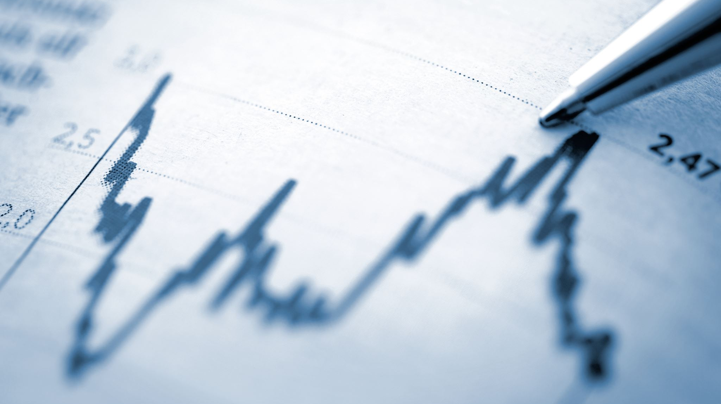
12. Descripción de la apertura de la actividad. Pasos y organización del grupo
Tras la obtención de los resultados de la encuesta y la elaboración de las estadísticas se redactará un trabajo escrito que se expondrá ante la comunidad académica.

Slide 49
12. Descripción del desarrollo de la actividad. Pasos y organización del grupo
Una vez expuesto el trabajo escrito sobre los resultados del proyecto se procederá a diseñar y elaborar carteles concientizadores sobre esta problemática, mismos que se exhibirán en diferentes áreas de la institución.

Slide 50
12. Descripción del cierre de la actividad. Pasos y organización del grupo
Después de un tiempo prudente de exhibición de los carteles de la campaña concientizadora se procederá a cuestionar a la comunidad académica sobre la oportunidad y la utilidad de la realización del proyecto.

Slide 51
12. Descripción de lo que se hará con los resultados de la actividad
Se redactará una memoria de lo que implicó el desarrollo de este proyecto interdisciplinario para medir la posibilidad de implementarlo en los cursos subsecuentes.

Slide 52
Tendidos Contra el Machismo
Área 3

Slide 53
Nuestro Proyecto
“Tendidos contra el Machismo” tiene como objetivo
recabar, analizar e interpretar mediante la encuesta, información de situaciones, actitudes y lugares donde jóvenes de bachillerato consideran que es frecuente el machismo, el cual se define como la “actitud o manera de pensar de quien sostiene que el hombre es por naturaleza superior a la mujer”, para crear conciencia al respecto y ofrecer propuestas y soluciones que de manera paulatina logren erradicar por completo dichas actitudes o conductas.

Slide 54
Pregunta A: ¿Qué crees que es el machismo?
¿Qué crees que es el machismo? | Hombres | Mujeres
Ideología practicada e impuesta por los hombres afectando únicamente a las mujeres | 65 | 47
Ideología practicada e impuesta por la sociedad afectando únicamente a las mujeres | 65 | 96
Ideología practicada e impuesta por la sociedad afectando a ambos sexos | 9 | 9
Ideología practicada e impuesta por los hombres afectando únicamente a ambos sexos | 2 | 2
Otros | 7 | 1

Slide 55
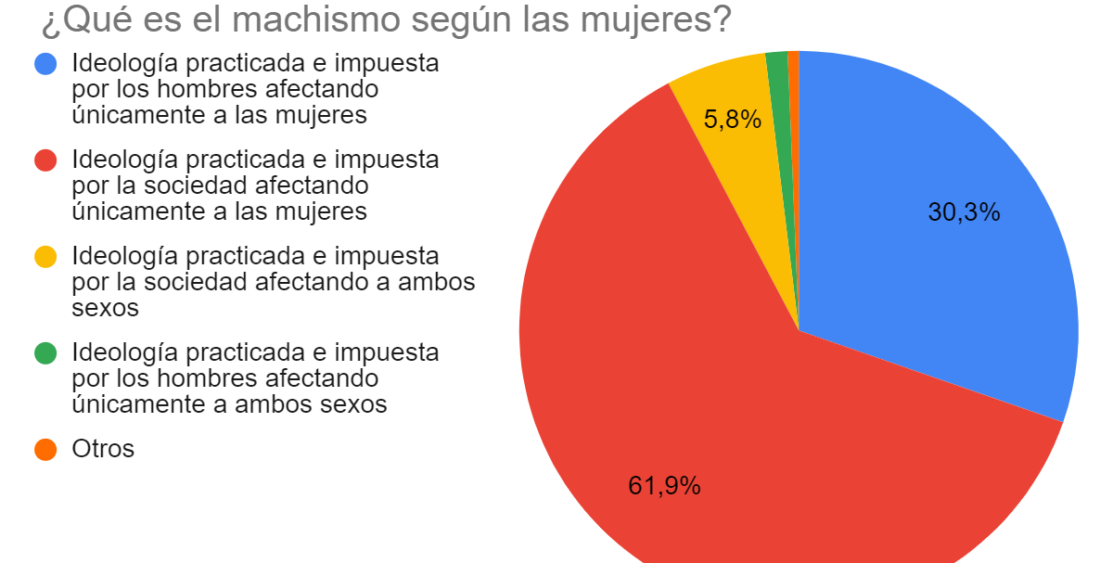

Slide 56
Interpretación según las mujeres
El 67.7% de las encuestadas cree que la mujer también es partícipe del machismo.
El 95.2% de las encuestadas cree que el machismo únicamente les afecta a ellas.
El 7.2% de las encuestadas cree que el machismo también afecta a los hombres.
Ninguna mujer cree que el machismo es una actitud aislada de los hombres.

Slide 57
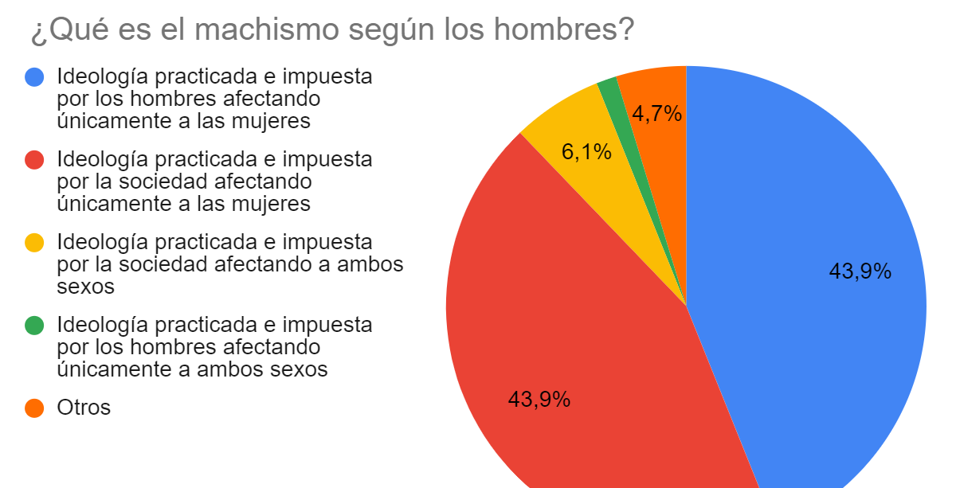

Slide 58
Interpretación según los hombres
El 7.5% de los hombres encuestados creen que el machismo es una práctica que les afecta también a ellos. Mientras tanto, todos los encuestados, están de acuerdo con que el machismo siempre afecta a la figura femenina.
El 50% de los hombres encuestados creen que las mujeres también participan en las prácticas machistas.
El 87.8% de los hombres encuestados creen que el machismo afecta únicamente a las mujeres.
El 45.3% de los hombres encuestados creen que sólo los hombres practican actitudes machistas.

Slide 59
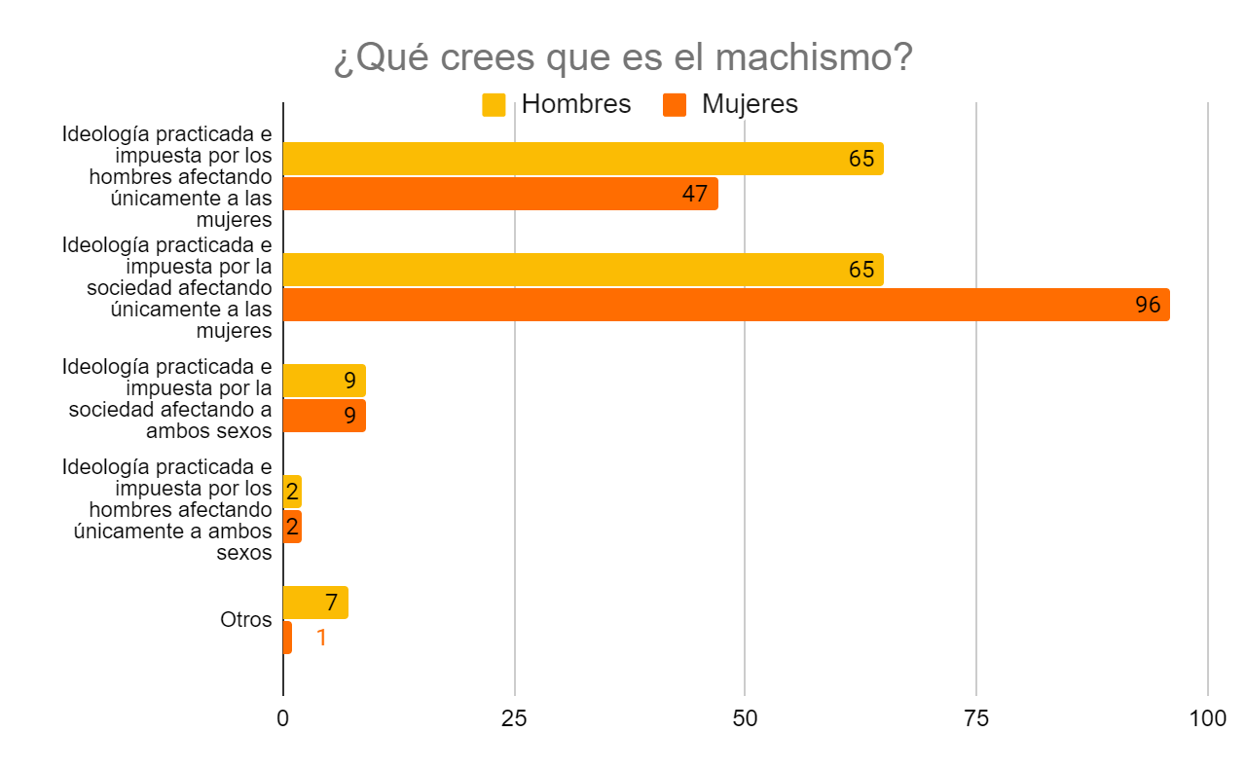

Slide 60
Interpretación de los 2 géneros
El 92% de las mujeres cree que el machismo les afecta únicamente a ellas en comparación con 87% de los hombres.
La misma cantidad de hombres como de mujeres, cree que el machismo es una ideología que afecta a ambos sexos.
El 45% de los hombres cree que el machismo es una ideología practicada únicamente por el sexo masculino contra el 31% de las mujeres.
El 67% de las mujeres contra un 50% de los hombres cree que ellas también tienen prácticas machistas.

Slide 61
Pregunta B: ¿Qué actitudes machistas percibes en tu entorno?
¿Qué actitudes machistas has percibido en tu entorno? | Hombres | Mujeres
Sexualizar la imagen de la mujer | 15 | 32
Exclusión en deportes y trabajos físicos | 10 | 27
División de roles y labores de la casa | 49 | 75
Uso despectivo de la imagen femenina (ofensas, burlas...) | 43 | 52
Represión de sentimientos | 12 | 16
Diferentes oportunidades sociales (laborales, académicas...) | 31 | 33
Caballerosidad | 6 | 6
Ninguna | 16 | 0

Slide 62
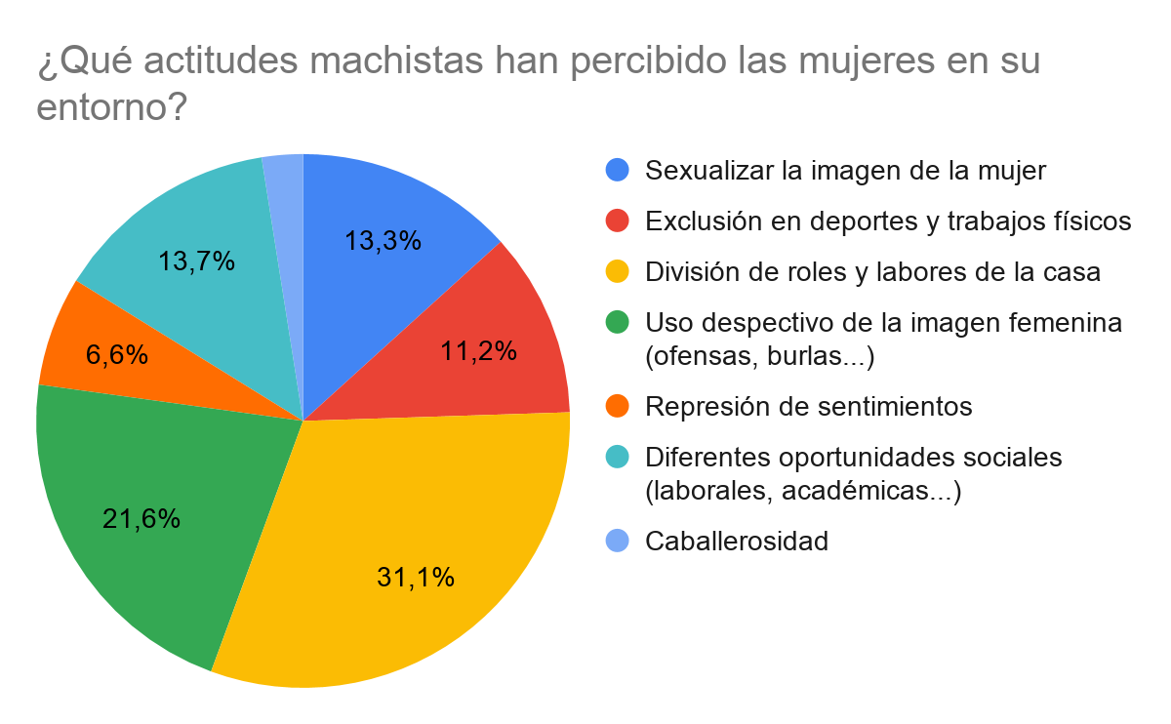

Slide 63
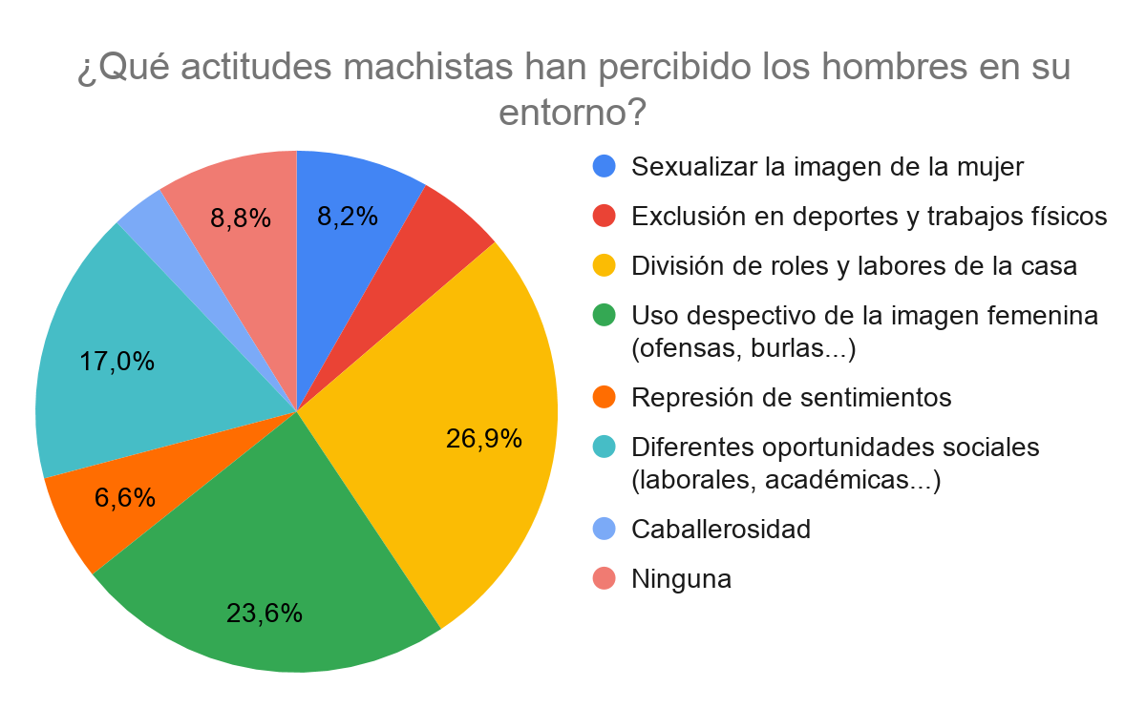

Slide 64
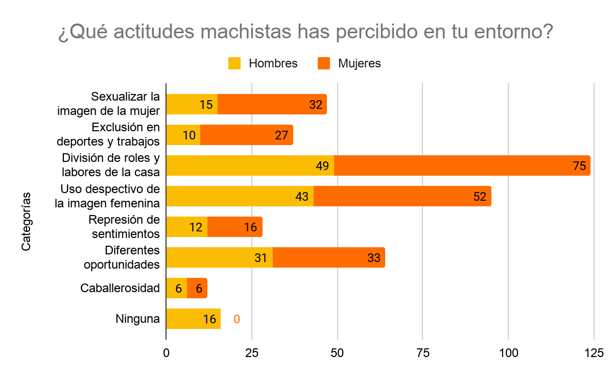

Slide 65
Interpretación
Podemos observar que las mujeres son las que perciben una mayor cantidad de actitudes machistas, esto se debe a que normalmente son ellas las que sufren las acciones de estas conductas, por lo tanto han sido sensibilizadas a identificarlas. Pero también es importante puntuar que la cantidad de mujeres que participaron en el experimento es mayor que los hombres, por 59 individuos. Es importante mencionar que, todas las mujeres han percibido alguna de estas actitudes, a diferencia de los hombres, ya que una minoría no ha percibido ninguna. Lo cual puede ser verídico pero es necesario considerar la posibilidad de que se insensibilizaran a estas actitudes. De la misma manera y tomando en consideración lo discutido anteriormente no es sorprendente observar mayor porcentaje hacia las mujeres. Siendo las menos divergentes el uso de la imagen femenina, la división de roles y las diferentes oportunidades sociales.

Slide 66
Pregunta C: ¿En donde has percibido actitudes machistas ?
Clasificación | Hombres | Mujeres | Total
Escuela | 137 | 118 | 255
Casa | 46 | 112 | 158
Fiesta /Amigos | 11 | 43 | 54
Lugares Públicos/ Calle | 60 | 110 | 170
Medios de Comunicación | 44 | 61 | 105

Slide 67
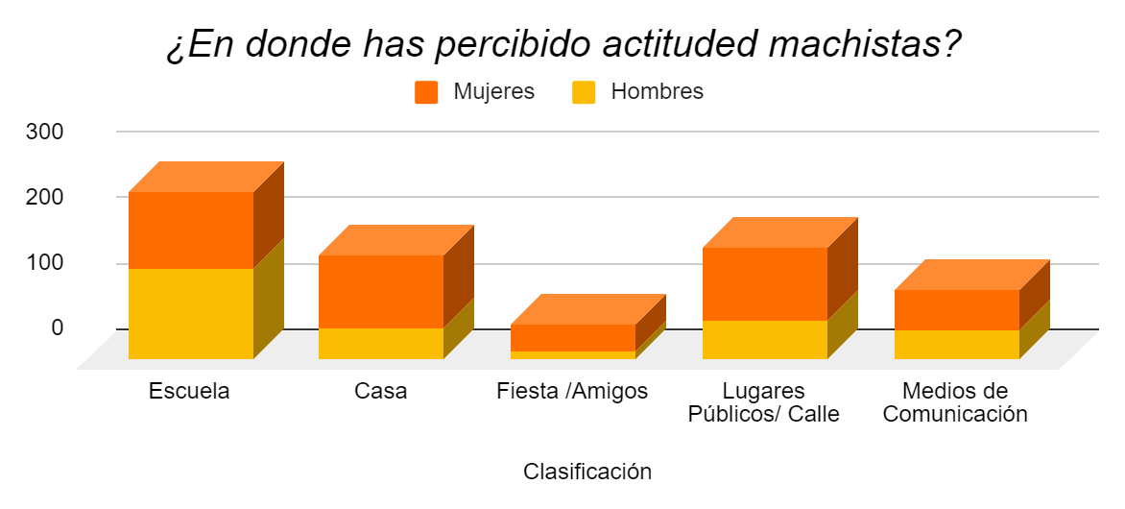

Slide 68
Interpretación
Los resultados arrojan que el lugar donde más se han percibido actitudes machistas ha sido en la escuela, siguiéndole los lugares públicos, la casa, los medios de comunicación y por último en las fiestas o con los amigos. Se puede suponer que las actitudes machistas mostradas en la escuela son aprendidas en el hogar y por ello la cercanía de cantidades, aunque existe más cercanía con la de los lugares públicos. Todo esto se debe a que las personas vivimos en contacto con la sociedad y adquirimos actitudes de otras personas con las que tratamos. Se logra observar que en algunos campos como lo son la casa y los lugares públicos, hay una gran diferencia entre la opinión de los hombres y de las mujeres, lo cual hace referencia a que los hombres no perciben tantas actitudes machistas como lo hacen las mujeres o porque son vistas como situaciones normales de la vida diaria.

Slide 69
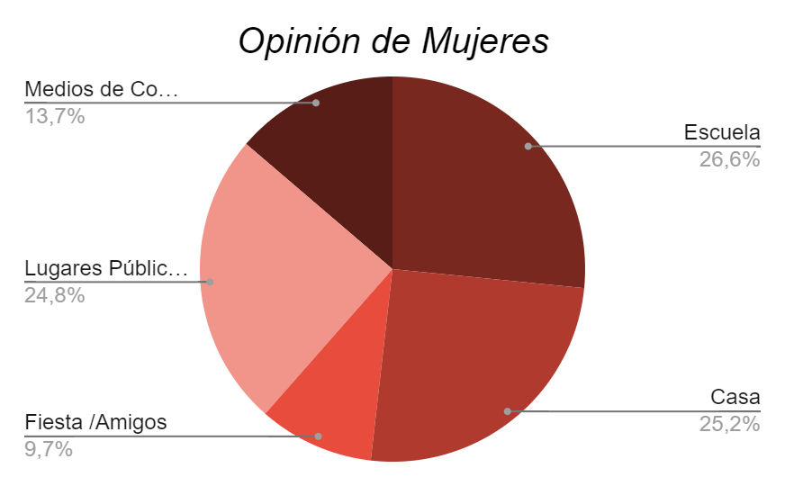

Slide 70
Interpretación
De un 100% de mujeres encuestadas, se obtuvieron los datos que pueden ser observados en la tabla, como podemos ver las cifras de escuela, casa y lugares públicos son muy parecidas, solo tienen pocos números de diferencia.
El lugar en donde más comúnmente se perciben este tipo de actitudes son en la escuela, esto es debido a que cada estudiante trae una educación diferente desde casa, por ello también el hogar sale con un alto porcentaje de percepción de estas actitudes. Le sigue el hogar, aquí es donde se adquieren las costumbres o actitudes que son mostradas en otros entornos sociales como la escuela,en la fiesta, etc. Quedando en tercer lugar tenemos lugares públicos. Y por último en los 2 últimos lugares tenemos fiesta y amigos junto a medios de comunicación.

Slide 71
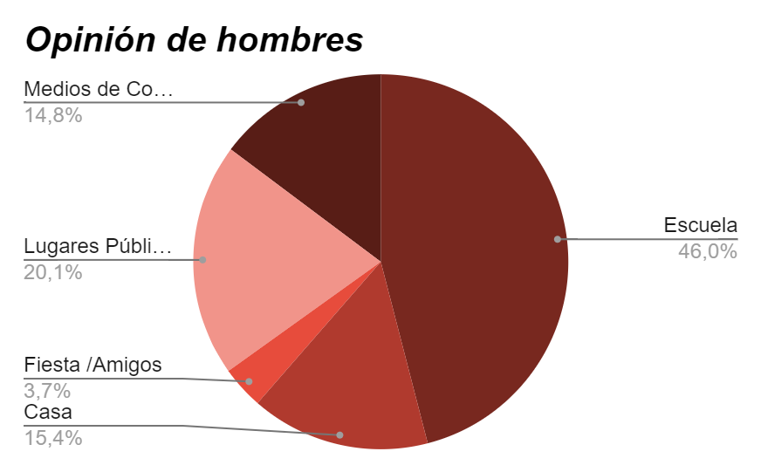

Slide 72
Interpretación
De acuerdo a la encuesta aplicada a los hombres se observa que el lugar donde más observaron actitudes machistas fue en la escuela, por detrás se encuentra la casa con un porcentaje mucho menor. A partir de esto se puede indicar que son conscientes de estas actitudes cuando son llevadas a cabo por compañeros, pero no en su propia familia, ya que comúnmente este es el lugar en donde se aprenden estas actitudes.
En último lugar se encuentran los amigos ya que los comentarios machistas son tomados como chistes o juegos sin importancia.

Slide 73
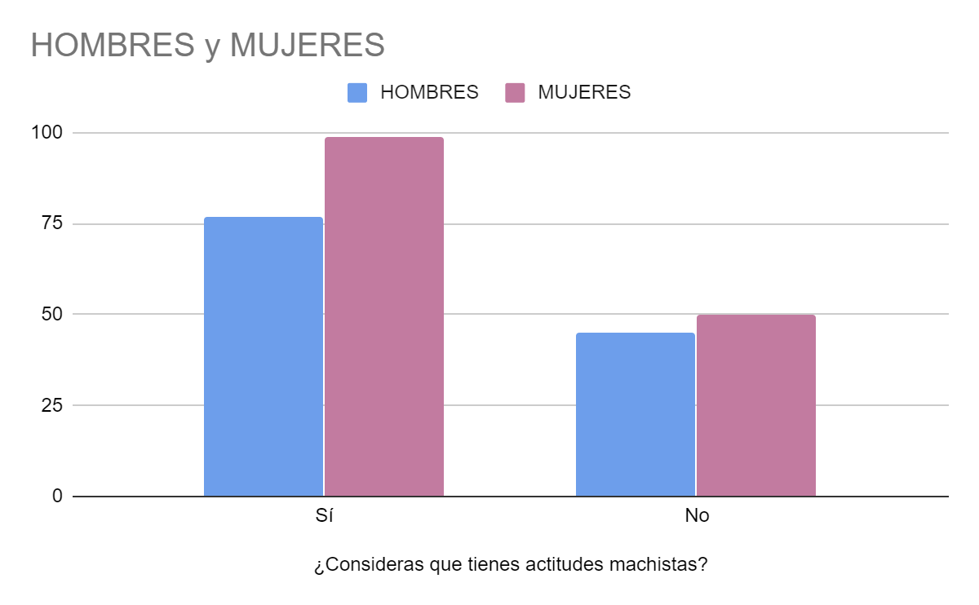
Pregunta D: ¿Consideras que tienes actitudes machistas?
Se puede observar que tanto hombres como mujeres están de acuerdo en que tienen actitudes machistas y están conscientes del problema

Slide 74
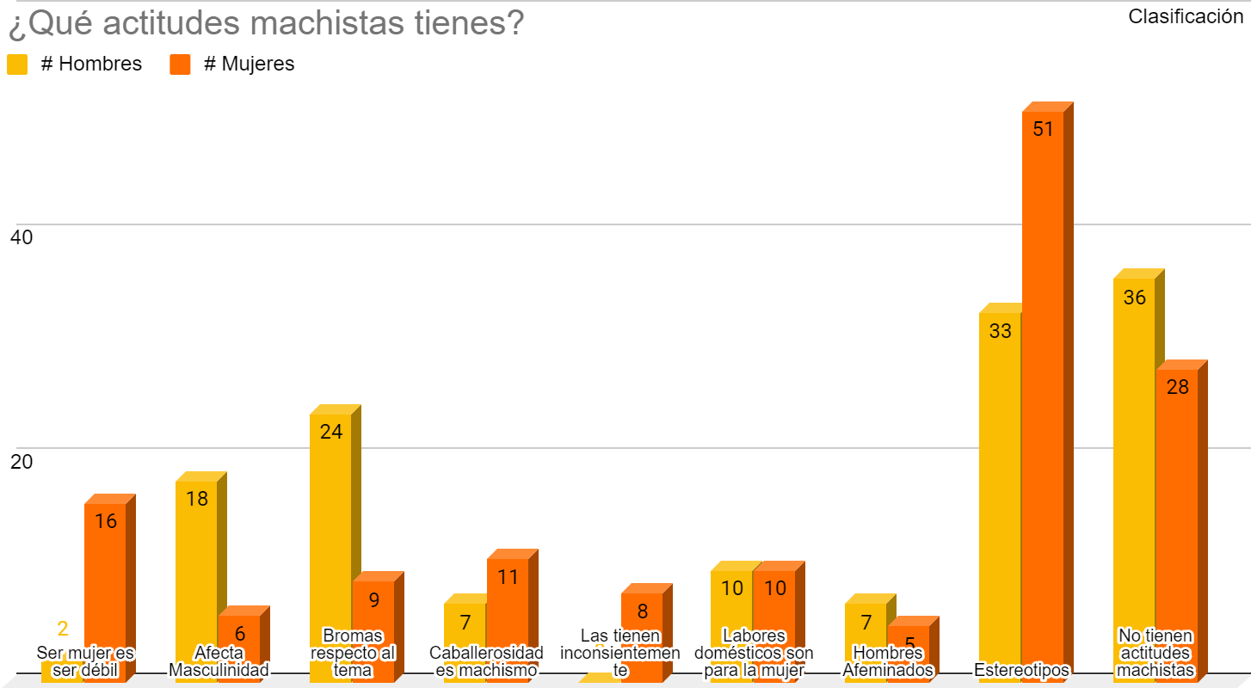
Pregunta E: ¿Qué actitudes machistas tienes?

Slide 75
Interpretación
En la encuesta podemos observar que las actitudes machistas más recurrentes en las mujeres son las basadas en los estereotipos que ellas tienen de hombres y mujeres (las mujeres y hombres deben de actuar de cierta forma debido a su sexo).
También observamos que la respuesta más recurrente de los hombres es que no tienen actitudes machistas.
Podríamos concluir que las mujeres están más conscientes de sus actitudes machistas que los hombres.

Slide 76
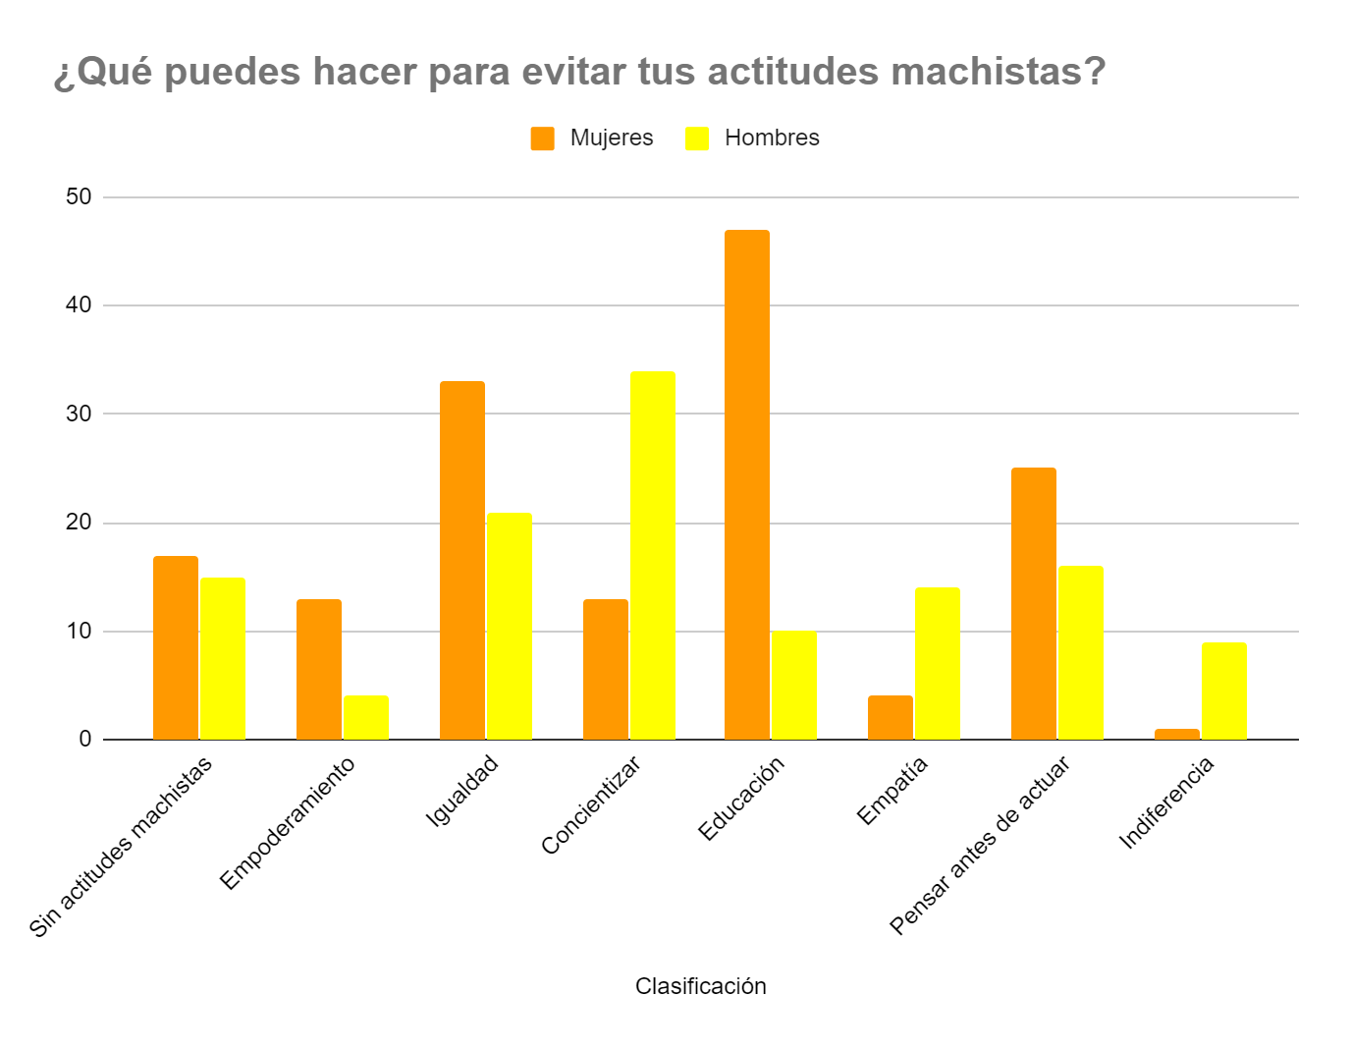
Pregunta F: ¿Qué puedes hacer para evitar tus actitudes machistas? SAMANTHA PÉREZ GOMES REGINA PORTAS ELIZALDE ABRIL RIVERA ZULAICA

Slide 77
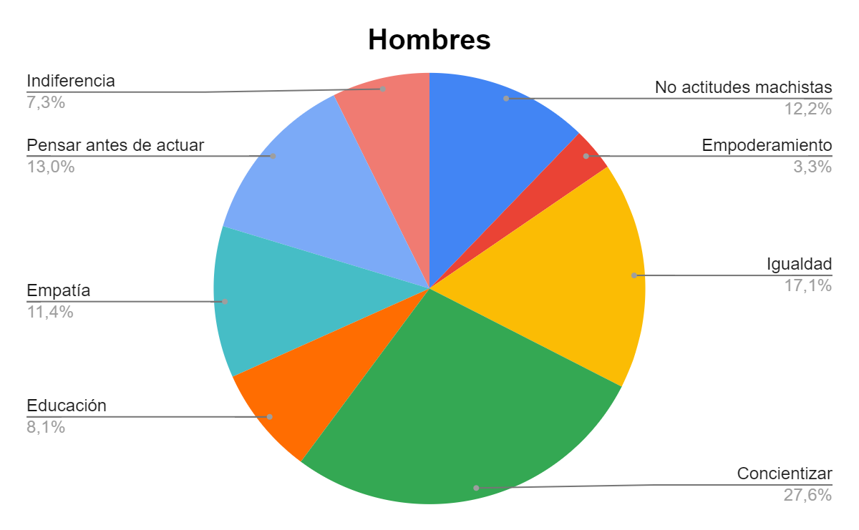

Slide 78
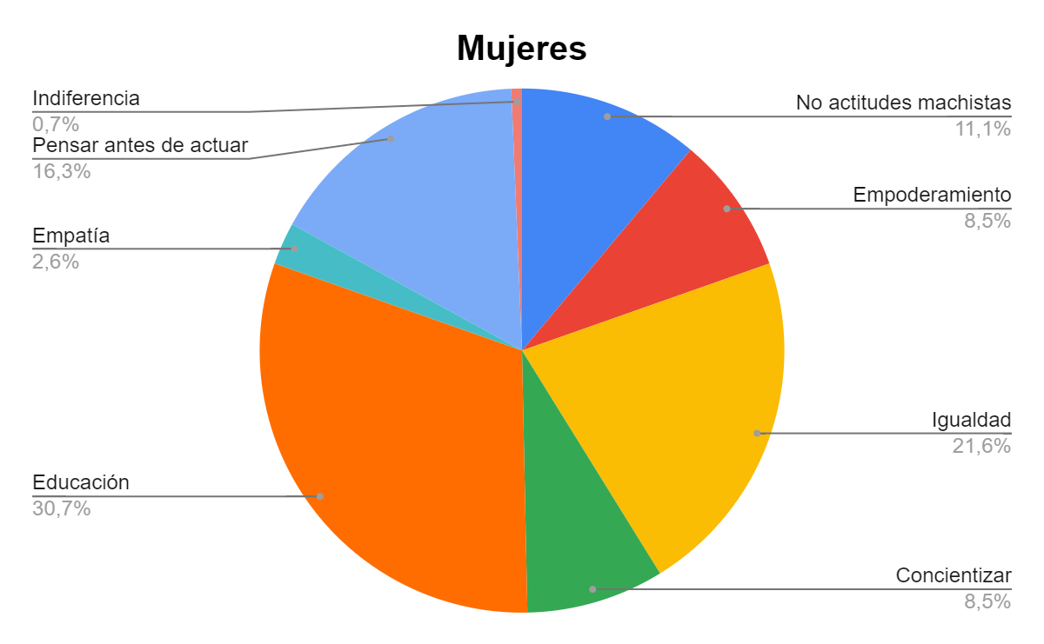

Slide 79
A lo largo de este proyecto, observamos un gran número de respuestas que nos permitieron percibir las actitudes machistas de nuestros compañeros y la disposición de los mismos a ser agentes de cambio.
Una de las respuestas fue que no tenían actitudes machistas. Si consideramos la brecha que separa las respuestas de hombres y mujeres, es mínima la diferencia. Podemos concluir que este sector, a pesar de ser muy reducido, considerarse pues creemos que refleja una negación por parte de los alumnos a aceptar una realidad que como sociedad ya no podemos negar.
El empoderamiento nos habla de mejorar aspectos del machismo comenzando por uno mismo. Como podemos ver, en la gráfica las mujeres son las que tienen más iniciativa debido a que la situación en México respecto a este tema es muy delicado y está afectando más a mujeres que hombres. Los hombres deberían de tener la misma iniciativa que las mujeres ya que ellos corren el mismo riesgo solo que en México no es tan común como con las mujeres.

Slide 80
Otra de las respuestas fue que como comunidad escolar debemos aplicar la igualdad. Que todos podamos participar en las mismas actividades. Saber que todos somos iguales y que nuestro sexo no debe ser motivo de estereotipos, y que tanto hombres como mujeres tenemos los mismos derechos y obligaciones.
Otra propuesta fue comenzar por concientizar a la población estudiantil y luego seguir a escalas mayores. Nos sorprendió que la propuesta fuera en su mayoría por hombres.
Como sabemos uno de los problemas más grandes de nuestra sociedad es la falta de educación ante este tipo de actitudes o por el contrario en México vivimos bajo un sistema y una sociedad paternalista, por lo tanto machista.
Algunos opinan que debemos pensar antes de actuar para así identificar las actitudes machistas que podemos tener.
A algunas personas a las que se les aplicó esta encuesta se muestran indiferentes y tal vez es porque no identifican estas actitudes o porque creen que no les afectan cuando en realidad están rodeados de estas.

Slide 81
13. Análisis. Contrastación de lo esperado y lo sucedido. Aspectos a mejorar
Al finalizar el proyecto nos dimos cuenta que las preguntas elaboradas en la encuesta estaban hechas de tal manera que las respuestas podían ser muy ambiguas lo que resultó difícil de cuantificar. Asimismo, nos percatamos de que la población estudiantil no respondió con la seriedad y la objetividad que esperábamos.
En caso de que repitamos la elaboración de este proyecto, debemos considerar que las preguntas de la encuesta lleven al alumno a una respuesta cerrada que permita medir de manera más estricta.
También consideramos que los profesores de cada asignatura debemos propiciar un ambiente cultural y concientizador para que los alumnos encuestados respondan con la seriedad y la objetividad que se precisa para un proyecto de esta envergadura.

Slide 82
13. Toma de decisiones
Para poder desarrollar este proyecto de una manera optima que permita generar un cambio en la comunidad académica y en el entorno familiar y social de éstas, los profesores involucrados en este trabajo interdisciplinario debemos generar en el alumno el interés por observar las problemáticas que se presentan día a día en nuestra sociedad que son desencadenadas por las conductas machistas que prevalecen en nuestros días.

Slide 83
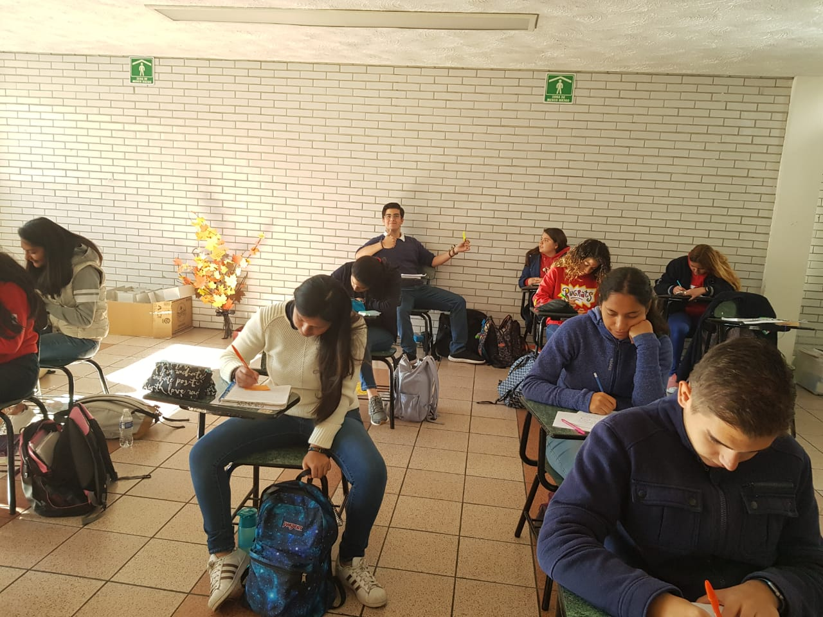
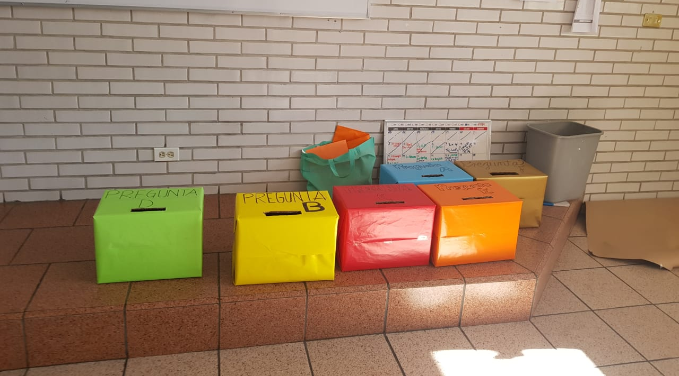
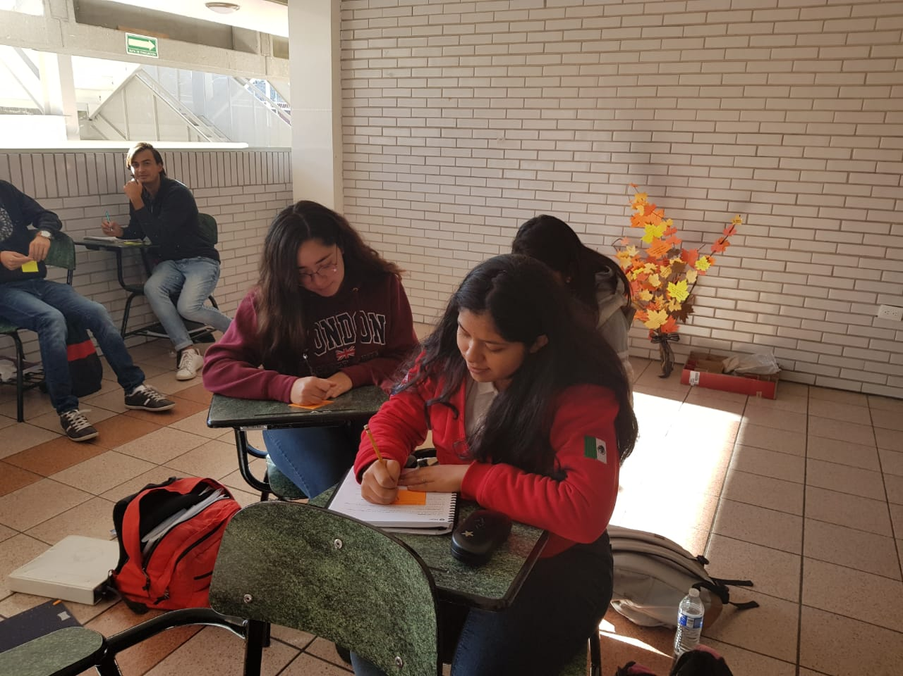

Slide 84
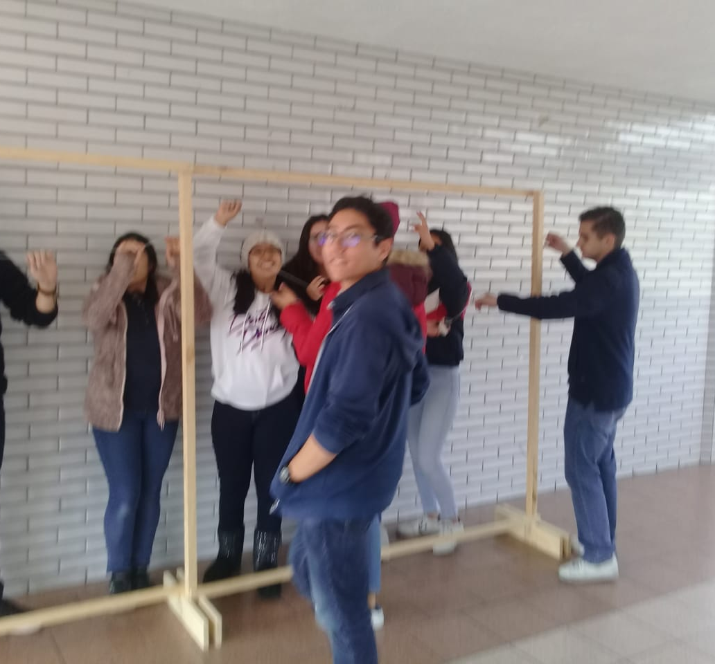
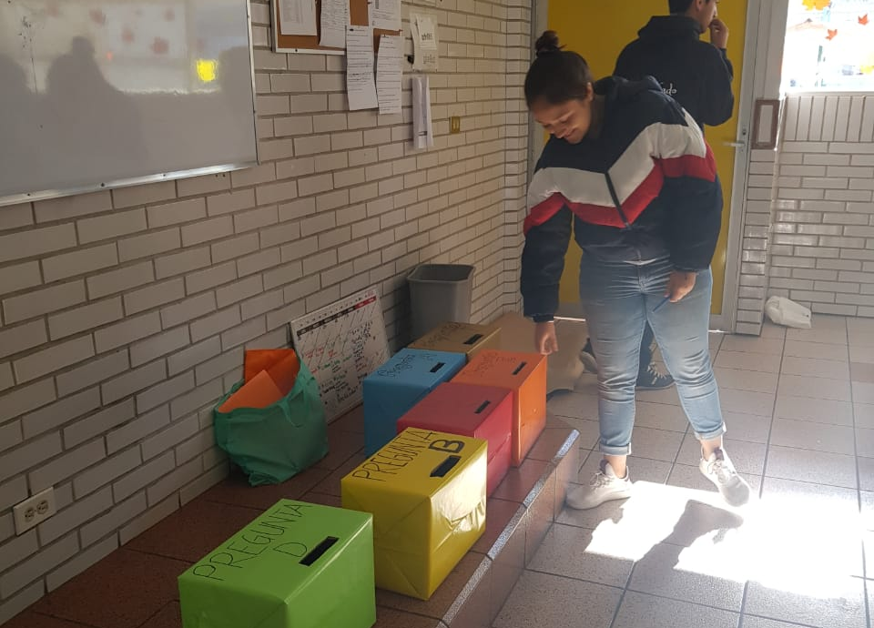
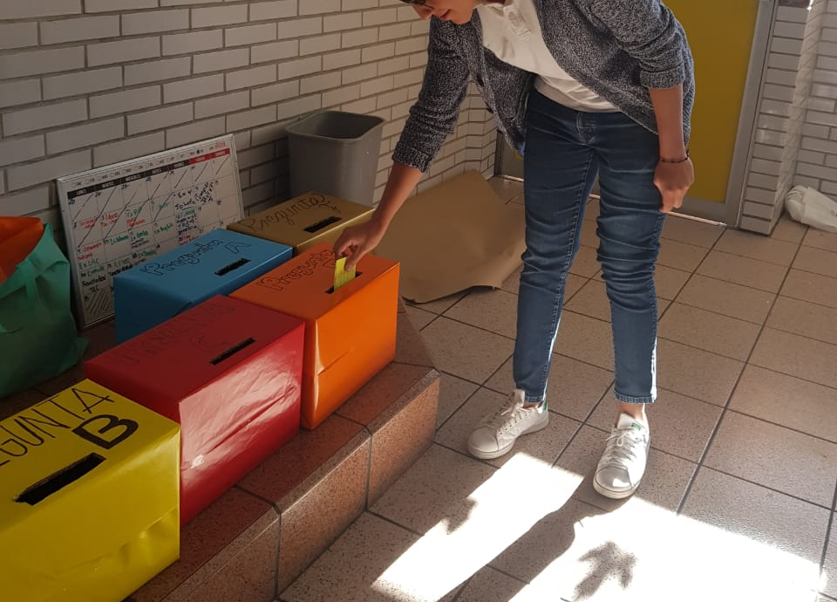

Slide 85
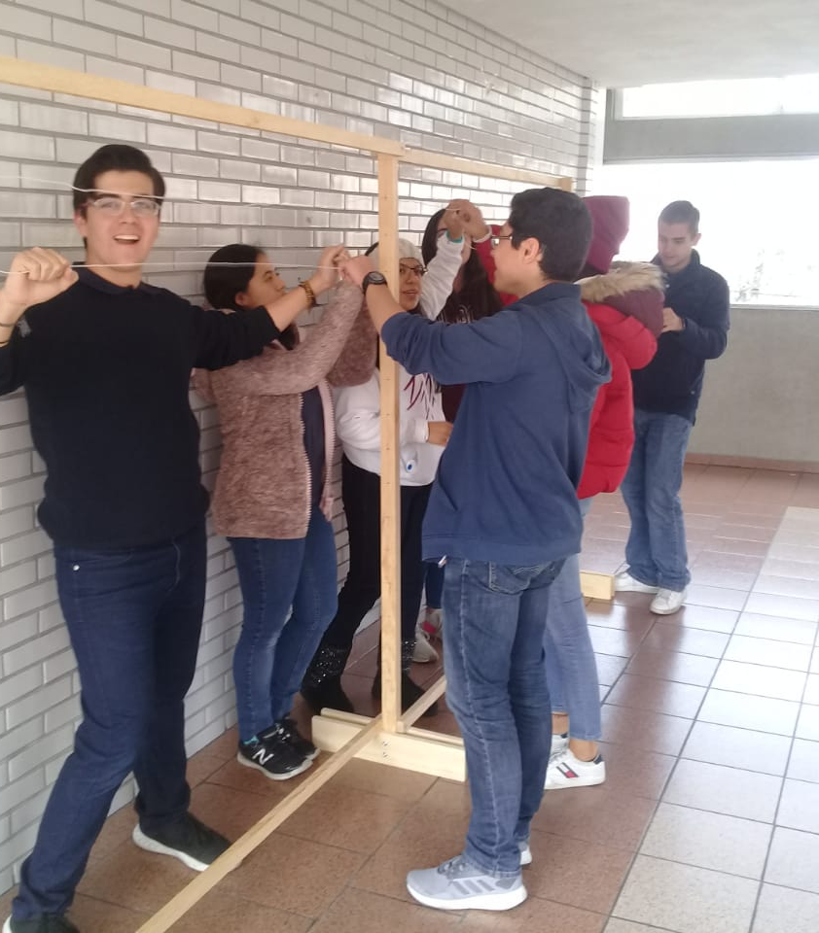
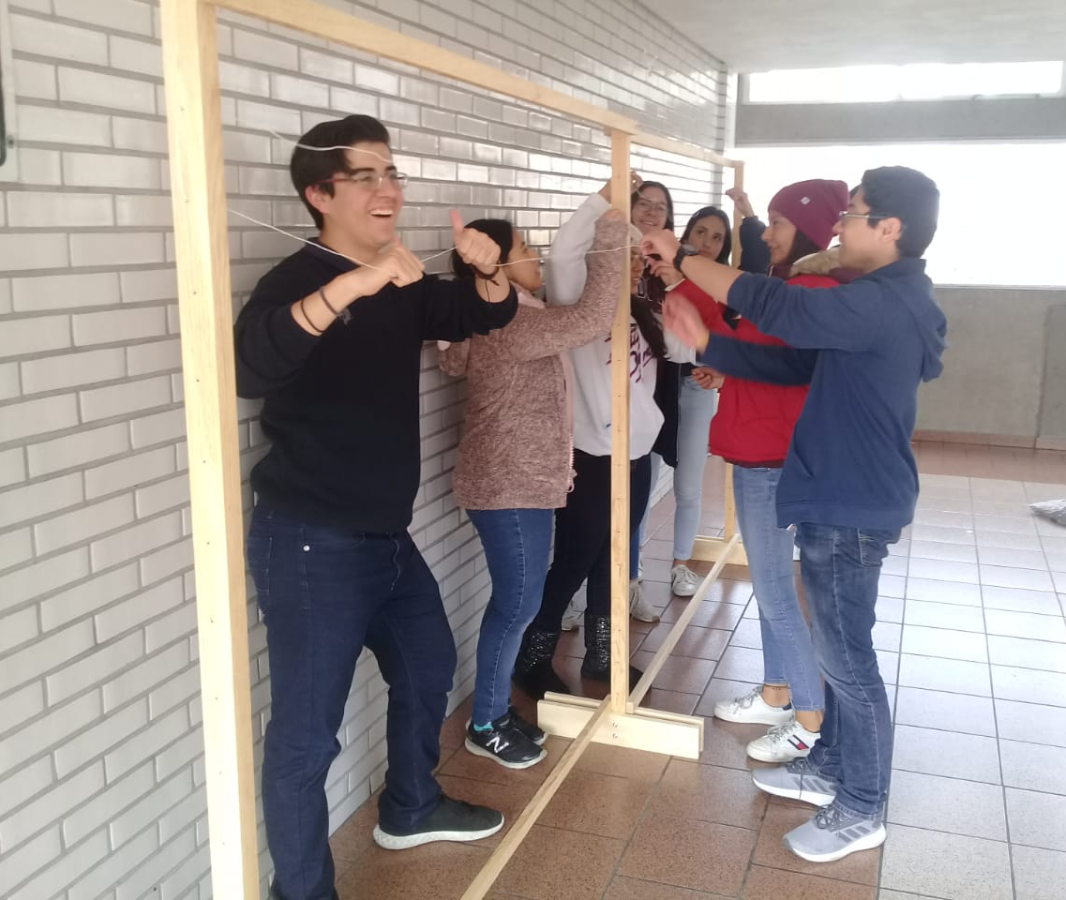
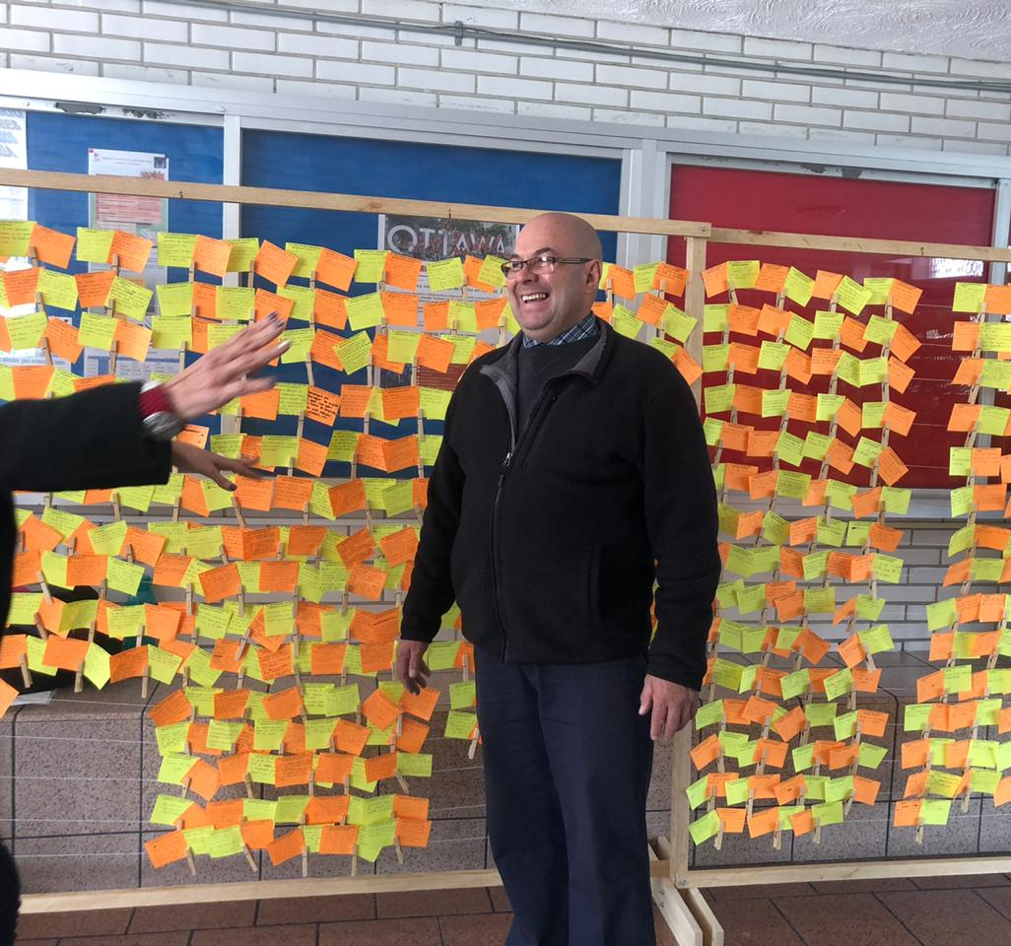

Slide 86
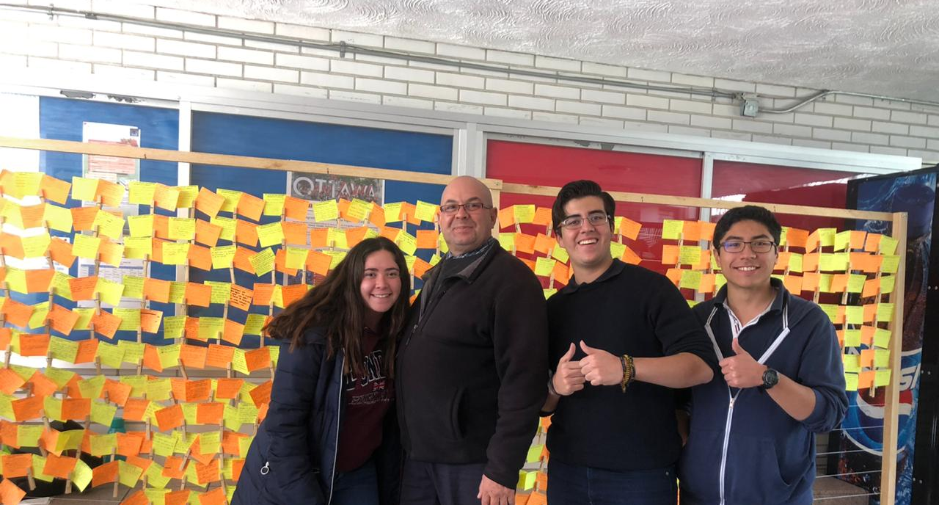
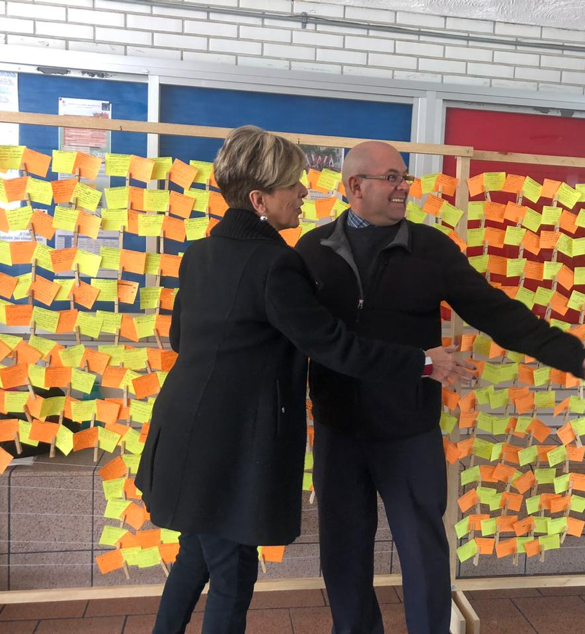
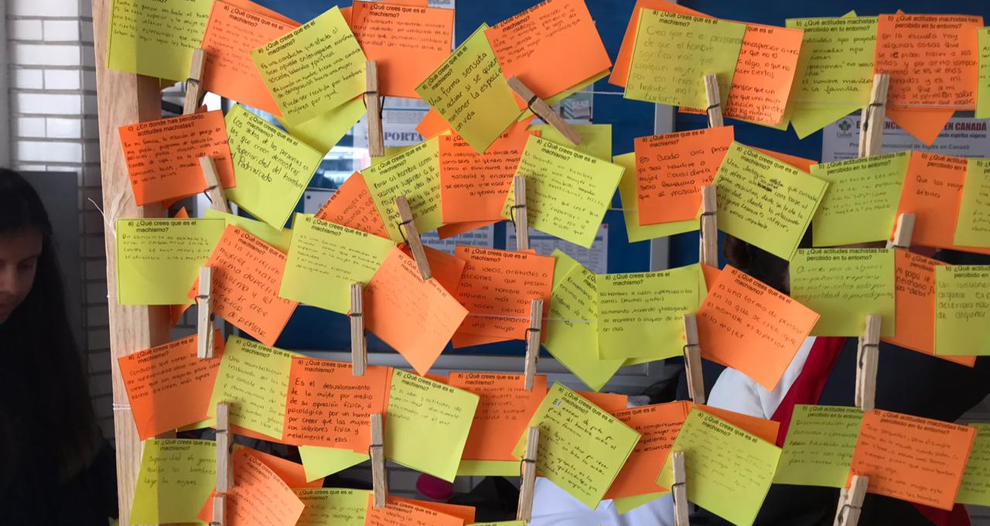

Slide 87
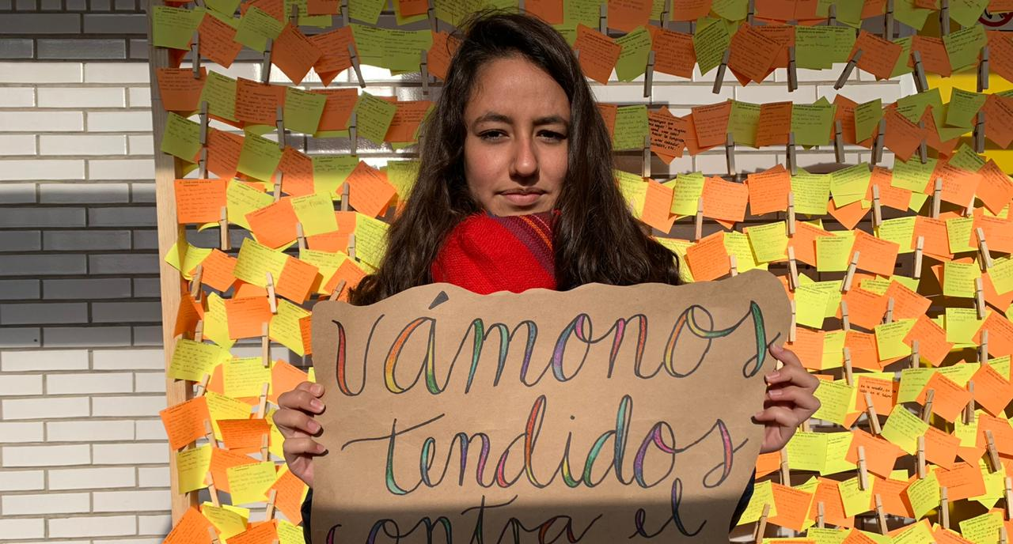
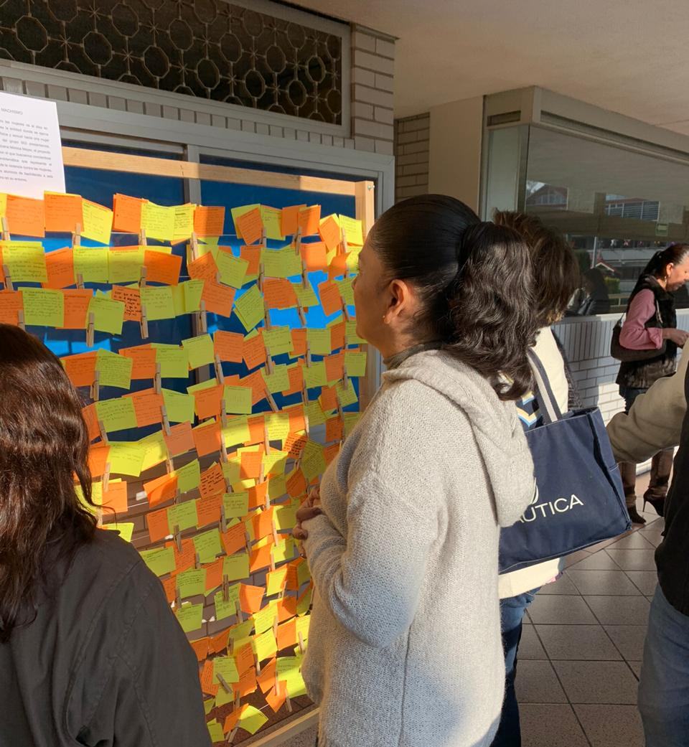

Slide 88
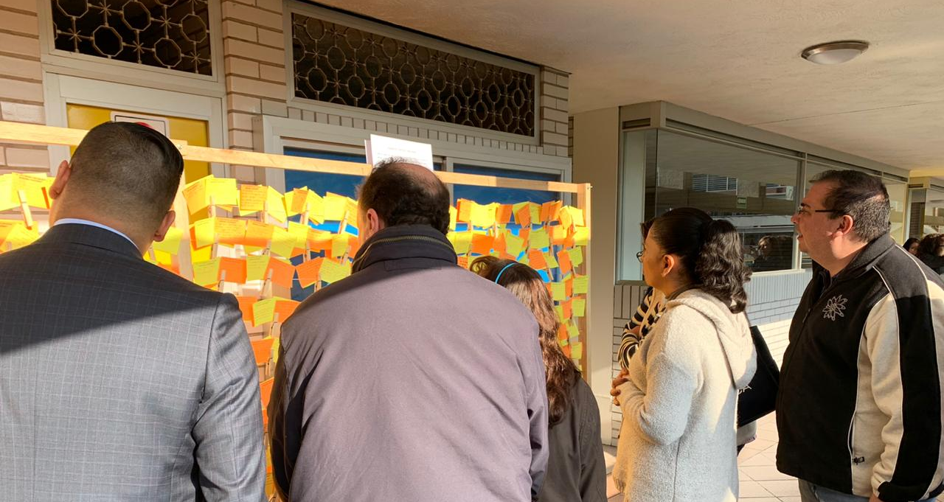
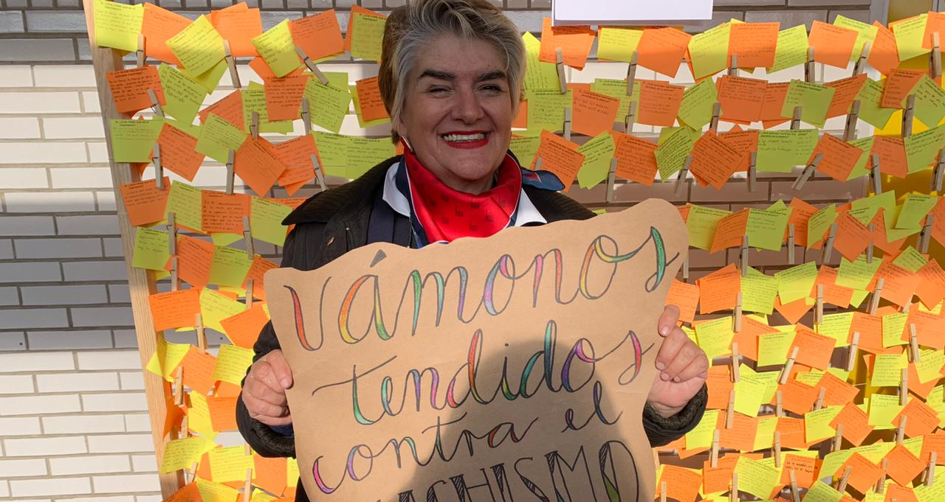

Slide 89
